Slide 1
JDBC

Slide 2
▶ JDBC(Java DataBase Connectivity)
Java에서 DB에 접근할 수 있게 해주는 Java Programming API
Library
Oracle
DBMS
Oracle JDBC
Driver
MySQL
DBMS
어플리케이션
JDBC
Interface
MySQL JDBC
Driver
Sybase
DBMS
Sybase JDBC
Driver

Slide 3
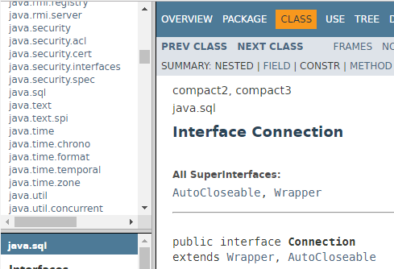
▶ JDBC(Java DataBase Connectivity)
java.sql 패키지

Slide 4
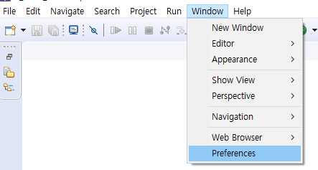
▶ Character Set 설정
문자 인코딩 방식이 맞지 않으면 해당 문자가 제대로 출력되지 않아
이클립스 작업 파일에 대한 문자셋을 UTF-8로 일치시켜야 함

Slide 5
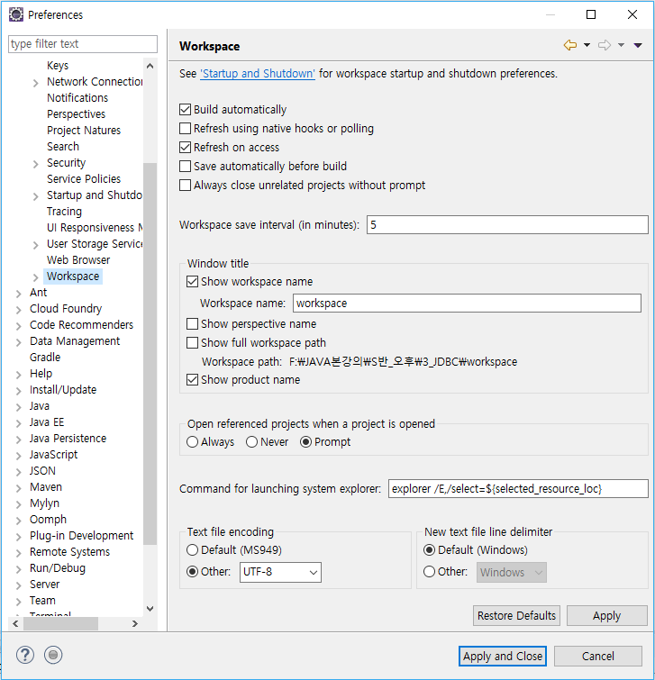
▶ Character Set 설정
기본 문자 인코딩
* General – Workspace – Text file encoding – other에서 UTF-8 선택

Slide 6
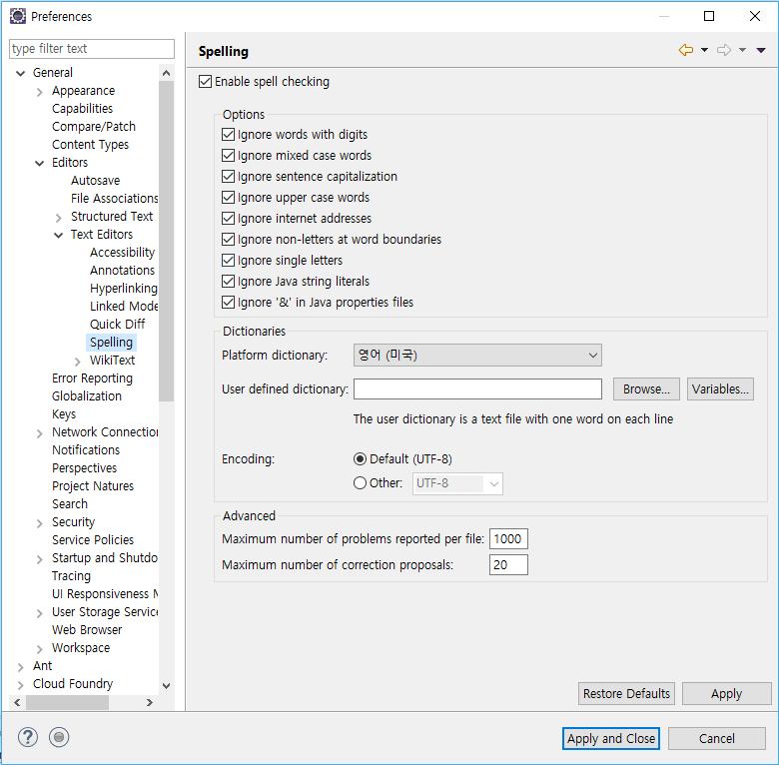
▶ Character Set 설정
기본 문자 인코딩
* General – Editors – Text Editors – Spelling UTF-8 변경

Slide 7
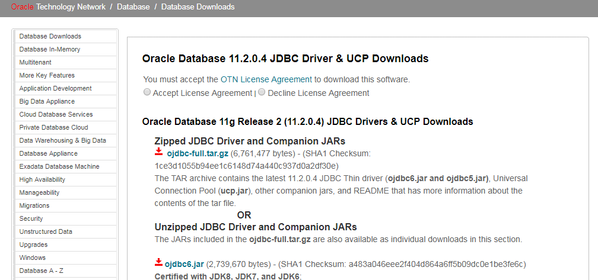
▶ OJDBC 다운로드
홈페이지 다운로드
https://www.oracle.com/technetwork/database/enterprise-edition/jdbc-112010-090769.html

Slide 8
▶ OJDBC
OJDBC란?
오라클에서 제공하는 오라클 DB와 자바가 연결하기 위한 라이브러리
-> Oracle JDBC Driver 제공
OJDBC 다운로드
메이븐 레파지토리에서 다운로드( https://mvnrepository.com/ )
ojdbc11.jar( JDK11 ~ 17포함) ojdbc8.jar( JDK8 ~ 15포함) (알맞은 버전을 검색해서 다운로드)

Slide 9
▶ OJDBC 다운로드
다운 받거나 복사한 ojdbc파일을 dev폴더에 넣기
C:\dev\3_JDBC\

Slide 10
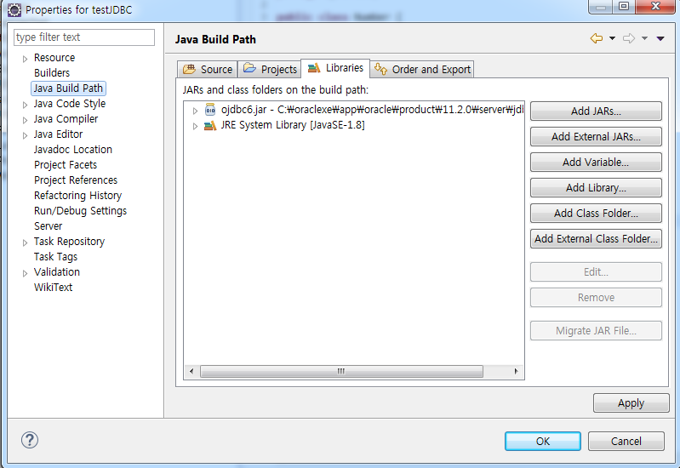
▶ Library 등록 방법
Java Project 우클릭 -> Properties에서 등록

Slide 11
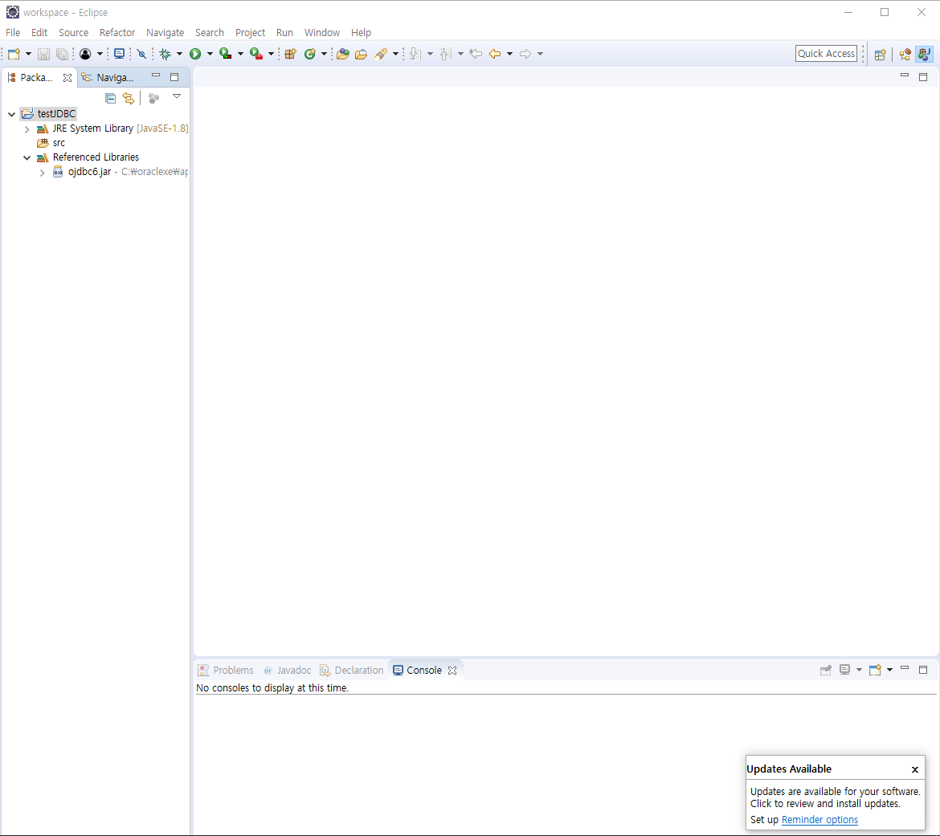
▶ Library 등록
OJDBC Library 등록 확인
* package Explorer에 Referenced Libraries가 생기고
ojdbc6.jar가 생성됨

Slide 12
▶ JDBC 사용 객체
DriverManager
데이터 원본에 JDBC드라이버를 통하여 커넥션을 만드는 역할
Class.forName() 메소드를 통해 생성되며 반드시 예외처리를 해야 함
직접 객체 생성이 불가능하고 getConnection() 메소드를 사용하여 객체 생성 가능
Connection
특정 데이터 원본과 연결된 커넥션을 나타내며 Statement객체를 생성할 때도
Connection객체를 사용하여 createStatement() 메소드를 호출하여 생성
SQL문장을 실행시키기 전에 우선 Connection객체가 있어야 함
Notes:
Class.forName() : 사용하고자 하는 JDBC 드라이버를 지정하여
해당 드라이버 내부에 있는 클래스들을 메모리에 로드
-> DriverManager, Connection, Statement, PreparedStatement 등을 로드

Slide 13
▶ JDBC 사용 객체
Statement
Connection객체에 의해 프로그램에 리턴되는 객체에 의해 구현되는 일종의 메소드 집합 정의
Connection클래스의 createStatement() 메소드를 호출하여 얻어지며
생성된 Statement객체로 질의문장을 String객체에 담아 인자로 전달하여
executeQuery() 메소드를 호출하여 SQL질의 수행
예시
try{
String query = “SELECT ID, LAST_NAME FROM EMP”;
stmt = conn.createStatement();
rset = stmt.executeQuery(query);
} catch(SQLException e){
e.printStackTrace();
}

Slide 14
▶ JDBC 사용 객체
PreparedStatement
Connection객체의 preparedStatement() 메소드를 사용하여 객체 생성
SQL문장이 미리 컴파일 되고 실행 시간동안 인수 값을 위한 공간을 확보한다는 점에서 Statement와 다름
각각의 인수에 대해 위치 홀더(?)를 사용하여 SQL문장을 정의할 수 있게 함
예시
try{
String query = “INSERT INTO MEMBER VALUES(?, ?)”;
pstmt = conn.preparedStatement(query);
pstmt.setString(1, id);
pstmt.setString(2, password);
} catch(SQLException e){
e.printStackTrace();
}

Slide 15
▶ JDBC 사용 객체
ResultSet
SELECT문을 사용한 질의 성공 시 Result Set 반환
SQL질의에 의해 생성된 테이블을 담고 있으며 커서(cursor)로 특정 행에 대한 참조 조작
String id = rset.getString(“ID”);
String lastName = rset.getString(2);
cursor 위치
1
2
ID | LAST_NAME
10001 | JASON
10002 | JACKSON
10003 | JAMES
… | …
true
true
rest.next()
true
true
false
ResultSet

Slide 16
▶ JDBC 코딩 절차
DriverManager에 해당 DBMS Driver 등록
Driver 등록
DriverManager
DBMS 연결
Class.forName(“oracle.jdbc.driver.OracleDriver”);
Statement 생성
cf) 다른 DB설정
MSSQL : Class.forName(“com.Microsoft.jdbc.sqlserver.SQLServerDriver”);
MySQL :
Class.forName(“org.gjt.mm.mysql.Driver”);
SQL 전송
결과 받기
닫기(객체 반환)
* 반드시 ClassNotFoundException 처리를 해야 함

Slide 17
▶ JDBC 코딩 절차
해당 Driver로부터 Connection instance 획득
Driver 등록
DriverManager
Connection
DBMS 연결
public static Connection getConnection(String url, String user, String password) throws SQLException
Statement 생성
Connection conn = DriverManager.getConnection(
“jdbc:oracle:thin:@127.0.0.1:1521:xe”,
“SCOTT”, “TIGER”);
SQL 전송
결과 받기
닫기(객체 반환)
* 반드시 SQLException 처리를 해야 함

Slide 18
▶ JDBC 코딩 절차
Connection instance로부터 Statement instance 획득
Driver 등록
DriverManager
Connection
Statement
DBMS 연결
Statement stmt = conn.createStatement();
Statement 생성
SQL 전송
결과 받기
닫기(객체 반환)
* 반드시 SQLException 처리를 해야 함

Slide 19
▶ JDBC 코딩 절차
Statement method를 이용하여 SQL문 실행
실행결과를 ResultSet(Select) 혹은 int형 변수(DML)로 받아서 처리
Driver 등록
DriverManager
Connection
Statement
ResultSet
DBMS 연결
String query = “SELECT ID, LAST_NAME FROM EMP”;
ResultSet rset = stmt.executeQuery(query);
while(rset.next()){
System.out.println(rset.getString(“ID”) + “\t” +
rset.getString(2));
}
Statement 생성
SQL 전송
결과 받기
String query = “UPDATE EMP SET LAST_NAME = ‘KIM’”
+ “ WHERE ID = ‘10000’”;
int result = stmt.executeUpdate(query);
닫기(객체 반환)
* 반드시 SQLException 처리를 해야 함

Slide 20
▶ JDBC 코딩 절차
DB로 부터 획득한 instance 들을 획득한 역순으로 반환
Driver 등록
DBMS 연결
rset.close(); //ResultSet 사용한 경우 반환 처리
stmt.close();
conn.close();
Statement 생성
SQL 전송
결과 받기
닫기(객체 반환)
* 반드시 SQLException 처리를 해야 함

